Slide 1
GGMOOD: PROJETO FINAL DA TUTORIA DE MLOPS DO ITAÚ
Por José Tavares, Software Engineer no IUBrain

Slide 2
01
APRESENTAÇÃO DO CASE

Slide 3

Objetivo: produzir um serviço de classificação de sentimento sobre reviews de jogos
Busca-se a capacidade de identificar se a avaliação de um player é positiva ou negativa, superando os desafios do vocabulário gamer.

Slide 4
Origem da proposta
Inicialmente, realizamos os treinamentos sobre reviews de produtos na Amazon…

Slide 5
02
COLETA E ANÁLISE DOS DADOS

Slide 6


Coleta
Análise
Tratamento
Kaggle API:
'kritanjalijain/
amazon-reviews'
Shape: (4.000.000, 3)
Classe 0: 2.000.000
Classe 1: 2.000.000
Colunas úteis:
[‘class, ‘review_title’,
‘review_text’]
Junção de review_title com review_text
Remoção de nulos
Coleta
Análise
Tratamento
Kaggle API:
'andrewmvd/
steam-reviews'
Shape: (6.417.106, 5)
Classe 0 : 5.260.420
Classe 1: 1.156.686
Colunas úteis : [‘review_score’,
‘review_text’,
‘review_votes’]
Remoção de nulos e duplicatas
Filtragem por review_votes > 0
Substituição do nome dos jogos nas reviews por ‘this game’

Slide 7
Conclusão
Oportunidade de redução das amostras, incluindo underbalancing para os dados da Steam.

Slide 8
03
MODELAGEM

Slide 9
PIPELINE DE TREINO
Passo 1
Passo 2
Passo 3
Passo 4
Seleção de modelos transformers
Inclusão de Mean Pooling
Vetorização da amostra original com um dos modelos
Reamostragem via clusterização vetorial
Passo 5
Passo 6
Passo 7
Passo 8
Vetorização dos dados reamostrados com cada um dos modelos
Treinamento de classificadores com Pycaret
Seleção dos 5 modelos mais performáticos na métrica-alvo
Salvamento dos artefatos e informações com MLflow

Slide 10
7 x 5 x 4* = 140
COMBINATÓRIA DE TREINOS
Sentence Transformers
Classificadores selecionados
Amostras de treino
TREINOS RASTREADOS

Slide 11
04
AVALIAÇÃO DOS MODELOS

Slide 12
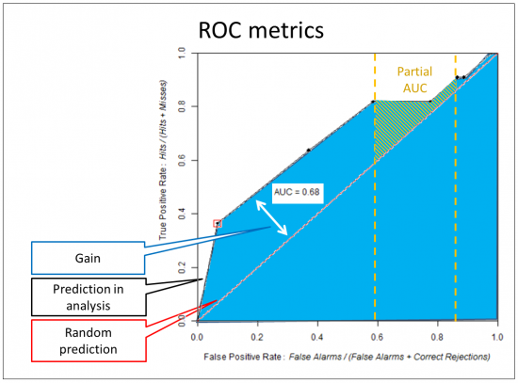
ROC-AUC
ESCOLHA DA MÉTRICA ALVO
A métrica mede a performance global independente do threshold. É ideal para dados balanceados e com limiar ajustável.

Slide 13
PRIMEIRA AVALIAÇÃO
Rank | Train Sample | Embedding Model | Classifier | CrossValidationAUC | AmazonTestAUC
1 | sample0020 | gte-small | LogisticRegression | 0,9948 | 0,994121474
2 | sample0010 | gte-small | LogisticRegression | 0,9946 | 0,994086467
3 | sample0020 | bge-base-en-v1.5 | LogisticRegression | 0,9948 | 0,994035167
4 | sample0005 | gte-small | LogisticRegression | 0,9955 | 0,993981066
5 | sample0010 | bge-base-en-v1.5 | LogisticRegression | 0,9942 | 0,993963493
6 | sample0020 | gte-small | LinearDiscriminantAnalysis | 0,9944 | 0,993793889
7 | sample0005 | bge-base-en-v1.5 | LogisticRegression | 0,9955 | 0,993727706
8 | sample0020 | bge-base-en-v1.5 | LinearDiscriminantAnalysis | 0,9942 | 0,993674595
9 | sample0005 | gte-small | LinearDiscriminantAnalysis | 0,995 | 0,99365108
10 | sample0010 | gte-small | LinearDiscriminantAnalysis | 0,9944 | 0,993626085
Avaliação nos dados de teste da Amazon (~20.000 observações balanceadas) após treinar 105 classificadores com três amostras de treino da Amazon de tamanhos distintos (0,05%, 1% e 2% da amostra original).
Insights
1) Se os embeddings são bem treinados e expressivos, eles já organizam os dados de forma que a separação entre classes é aproximadamente linear.
2) Maiores amostras de treino não trazem aumentos significativos na avaliação em teste.

Slide 14
SEGUNDA AVALIAÇÃO
Rank | Train Sample | Embedding Model | Classifier | AmazonTestAUC | SteamTestAUC
1 | sample0005 | gte-small | LogisticRegression | 0,993981066 | 0,925511605
2 | sample0010 | gte-small | GaussianNB | 0,99322514 | 0,92544917
3 | sample0020 | gte-small | GaussianNB | 0,993179181 | 0,925390015
4 | sample0020 | bge-base-en-v1.5 | ExtraTreesClassifier | 0,992969994 | 0,925351565
5 | sample0005 | gte-small | GaussianNB | 0,99309735 | 0,925263845
6 | sample0010 | gte-small | LogisticRegression | 0,994086467 | 0,924349895
7 | sample0020 | gte-small | LogisticRegression | 0,994121474 | 0,924343575
8 | sample0010 | bge-base-en-v1.5 | ExtraTreesClassifier | 0,992921134 | 0,923970545
9 | sample0005 | bge-base-en-v1.5 | LogisticRegression | 0,993727706 | 0,923862755
10 | sample0005 | bge-base-en-v1.5 | ExtraTreesClassifier | 0,992817063 | 0,92350654
Avaliação dos modelos anteriores nos dados de teste da Steam (tamanho próximo do dataset de teste da Amazon)
Insights
1) A amostragem menor melhorou a generalização do modelo para o vocabulário gamer.
2) A queda de desempenho dos melhores modelos treinados nos dados da Amazon não foi tão acentuada.

Slide 15
TERCEIRA AVALIAÇÃO
Rank | Train Sample | Embedding Model | Classifier | AmazonTestAUC | SteamTestAUC
1 | steamsample | bge-base-en-v1.5 | LogisticRegression | 0,990424715 | 0,941957785
2 | steamsample | bge-base-en-v1.5 | LGBMClassifier | 0,987675635 | 0,941911225
3 | steamsample | bge-base-en-v1.5 | LinearDiscriminantAnalysis | 0,985694949 | 0,939460045
4 | steamsample | gte-small | LogisticRegression | 0,991653501 | 0,939321875
5 | steamsample | gte-small | LGBMClassifier | 0,986206021 | 0,93889795
6 | steamsample | gte-small | ExtraTreesClassifier | 0,986664378 | 0,93723083
7 | sample0005 | gte-small | LogisticRegression | 0,993981066 | 0,925511605
8 | sample0010 | gte-small | GaussianNB | 0,99322514 | 0,92544917
9 | sample0020 | gte-small | GaussianNB | 0,993179181 | 0,925390015
10 | sample0020 | bge-base-en-v1.5 | ExtraTreesClassifier | 0,992969994 | 0,925351565
Avaliação nos dados de teste da Steam após o treinamento de novos 35 classificadores, treinados a partir de uma amostra de treino de dados da Amazon de tamanho próximo ao da sample de 0,05% da Amazon.
Insights
A melhoria do desempenho dos modelos ao serem treinados sobre os dados da Steam foi mínima. A causa provável é o aprendizado de ruído a partir de inconsistências entre texto e marcação.

Slide 16
BENCHMARK COMPUTACIONAL
* O Tempo de Batch equivale ao tempo de embedamento de 1000 reviews com batch size=8 em CPU.

Slide 17
Modelos escolhidos:
gte-small + LogisticRegression
(treinamento nos reviews da Steam)

Slide 18
05
DEPLOY

Slide 19
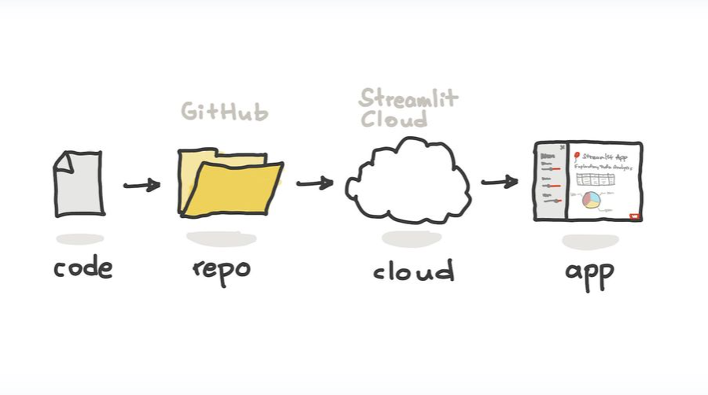
Onde: Streamlit Cloud
Hospedagem gratuita
Integração nativa com Streamlit
Compartilhamento fácil
Recursos suficientes

Slide 20





Etapas fundamentais
Empacotamento
App
Conteinerização
Repositório
Registro na Cloud

Slide 21


Ideias de logging e alarmes para monitoração
Detecção de Drift
Métricas de desempenho
Distribuição de embeddings ao longo do tempo para descobrir mudanças de comportamento e linguagem do público gamer. Convêm ao mesmo propósito os scores de confiança e a distribuição das previsões.
No caso de jogos da Steam é possível capturar se o player recomendou ou não o jogo na review. É possível medir a acertividade com base nisso e alertar em caso de discrepância brusca.
Erros
Engajamento no App
Exceções, falhas de rede e infraestrutura. Não apenas quebras do sistema, mas sobretudo altos índices de latência.
Feedbacks, tempo de permanência nas páginas, quantidade de acessos, e especialmente convergência de opinião, o quanto o modelo se alinha com o senso comum dos usuários.

Slide 22
OBRIGADO!

